Slide 1
Возрастная физиология
Разработчики: профессор Соколов А.Д., Рыспекова Ш.О.

Slide 2
Структура презентации
1.3. Изучение опыта ЕС по мобильности партнеров;
2.1. Модернизация курса «Возрастная физиология» по дисциплине «Физиология» в КазНМУ;
2.2. Совершенствование учебно-методического комплекса на базе модернизированного курса по возрастной физиологии;
2.3. Разработка мультимедийного подхода для модернизированного курса по возрастной физиологии;
2.5. Разработка пособий для модернизированного курса по возрастной физиологии.

Slide 3
1.3. Изучение опыта ЕС по мобильности партнеров
Опыт кафедры физиологии университета P.J.Safarik (Kosice, Slovakia). Профессор В.Доник
Опыт института физиологии при Карлов Университете

Slide 4
2.1. Модернизация курса «Возрастная физиология» по дисциплине «Физиология» в КазНМУ
Возрастная физиология в КазНМУ преподается в рамках дисциплины «Физиология - 1» и «Физиология - 2» для студентов-бакалавров факультета «Общая медицина»;
Возрастная физиология рассматривает возрастные особенности физиологических систем растущего, взрослого и стареющего организма;
Курс «Возрастная физиология» модернизирован по следующим разделам дисциплины:
Физиология возбудимых тканей;
Физиология ЦНС и ВНС;
Физиология системы пищеварения;
Физиология системы кровообращения;
Физиология системы дыхания.

Slide 5
2.2. Совершенствование учебно-методического комплекса на базе модернизированного курса по возрастной физиологии
Учебно-методический комплекс по дисциплине «Физиология-1» и «Физиология-2» включает:
Силлабус;
Рабочую программу;
Тезисы лекций;
Методические указания к выполнению практических работ;
Методические указания к выполнению самостоятельной работы студента;
Контрольно-измерительные средства обучения;
Литературу.

Slide 6
2.2. Совершенствование учебно-методического комплекса на базе модернизированного курса по возрастной физиологии
По указанным выше разделам физиологии в УМК внесены:
Квантованные тексты и тестовые задания (MCQ) по разделу «Физиология возбудимых тканей»;
ссылки на видеолекции по темам «Возрастные особенности системы пищеварения», «Возрастные особенности системы дыхания»;
ссылки на электронный обучающий курс по разделам «Физиология возбудимых тканей», «Физиология ЦНС»;
Полная инструкция практической работы по определению биологического возраста человека с использованием прибора «Кардиовизор С6» с программным обеспечением
KARDiVAR

Slide 7
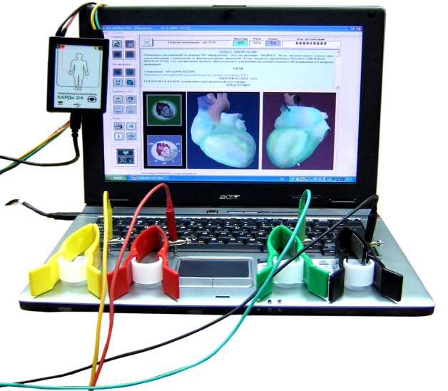

Slide 8
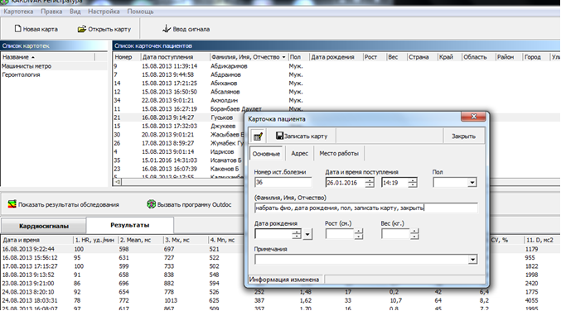

Slide 9
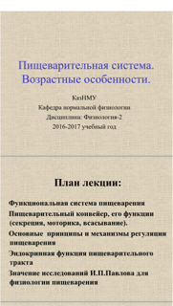
2.3. Разработка мультимедийного подхода для модернизированного курса по возрастной физиологии
Видеолекции по темам «Возрастные особенности системы пищеварения», «Возрастные особенности системы дыхания». Размещены на портале дистанционного обучения Moodle

Slide 10
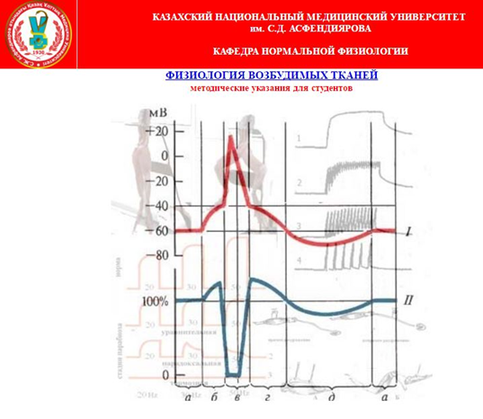
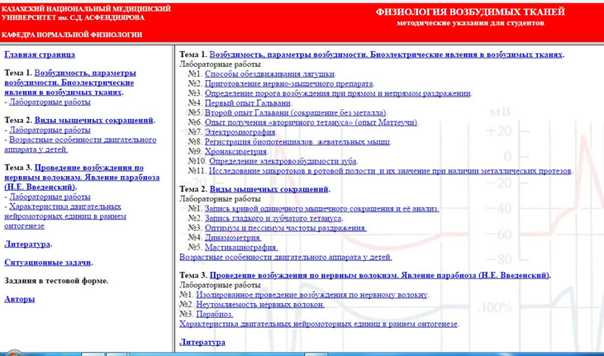
2.5. Разработка пособий для модернизированного курса по возрастной физиологии.
Электронный курс по физиологии возбудимых тканей и физиологии ЦНС/ Размещен на портале дистанционного обучения Moodle

Slide 11
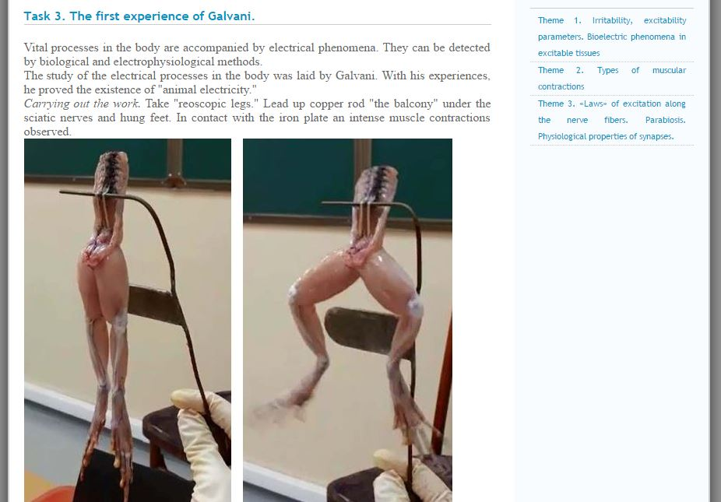
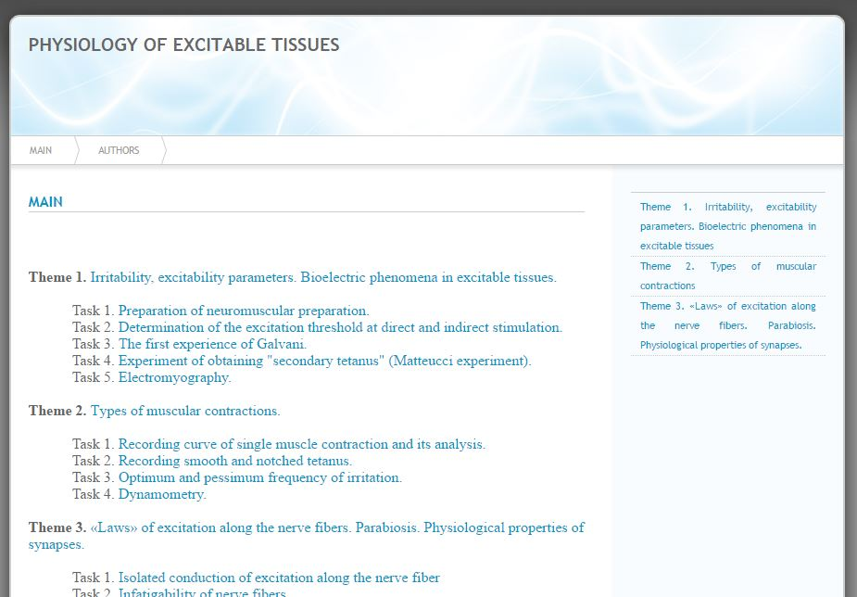

Slide 12
Благодарим за внимание!

